Slide 1





电池包散热装置及热分析
Heat Dissipation Device and Thermal Analysis of Battery Pack
汇报人：孙浩瀚
指导老师：栗欢欢

Slide 2





01
研究背景
02
模型建立
The Background
The Model
03
仿真结果
04
总结展望
The Simulation Results
Conclusion Outlook

Slide 3

01
研究背景
The Background

Slide 4
研究背景
近年来，世界范围内，发生了多起由于电池热失控而引起的着火事件，主要原因是电池自身的问题或者是缺乏安全有效的热管理系统。因此对于三元锂离子电池的研究应该更加着重于电化学与热的相互关系以及热特性的分析与管理。
2019-03-08
2019-04-22
2019-04-22
2019-04-25
2019-05-06
2019-05-06
2019-05-16
2019-05-17
2019-06-15
上海一辆特斯拉正在充电，突然着火
特斯拉地下车库突然猛烈自燃，烧毁多辆汽车
蔚来授权服务中心ES8发生自燃
湖北一比亚迪e5起火
特斯拉Model S在美国旧金山发生自燃
浙江杭州8辆东风牌电动汽车起火烧毁
蔚来ES8在上海嘉定再次发生自燃
上上市不足一周，吉利星越提车路上意外自燃
蔚来ES8在湖北武汉某停车场发生燃烧再起火

Slide 5
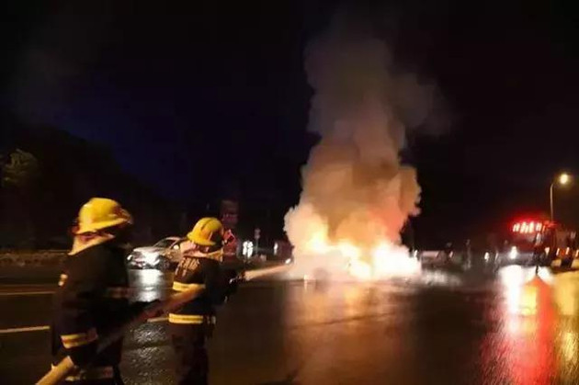
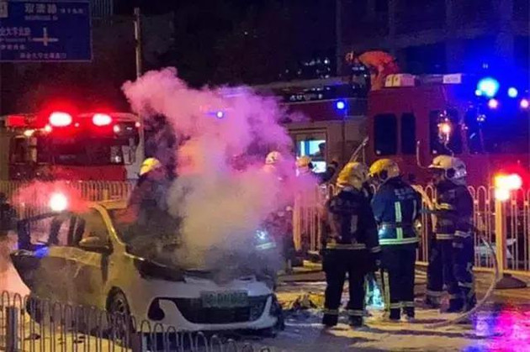
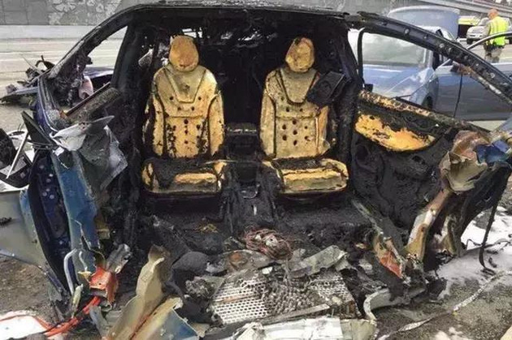
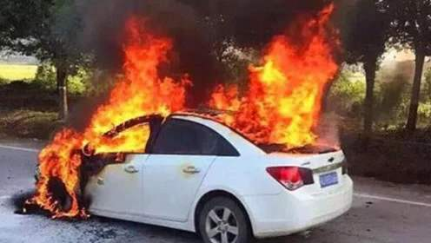
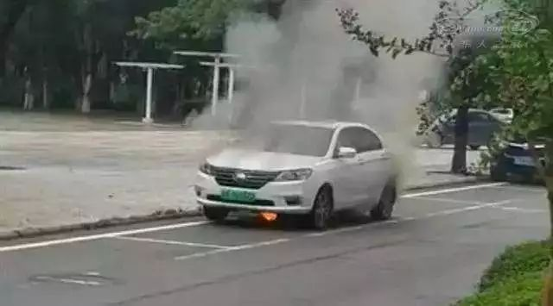
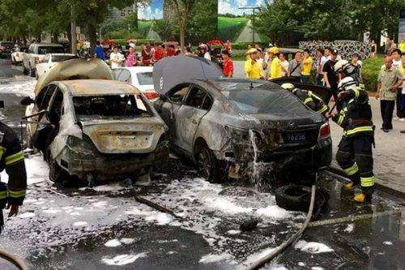
研究背景
严重的汽车燃烧事故，威胁人们的财产安全和生命安全！！

Slide 6
02
模型建立
The Model

Slide 7
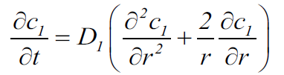
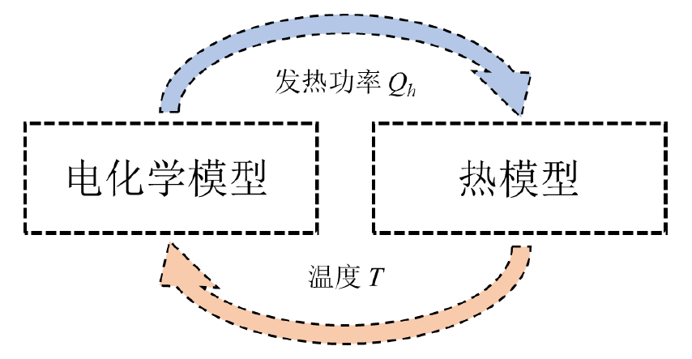






电化学-热耦合模型
质量守恒-固相
质量守恒-液相
电化学模型
电荷守恒-固相
电荷守恒-液相
电极动力学
P2D模型
原理：
热模型
电化学-热耦合模型是由电化学模型以及热模型中各自的相关参数耦合而成，电化学模型在建立过程中涉及到电荷守恒、质量守恒以及电极动力学，而热模型的构建主要是结合产热、传热与散热的能量守恒关系。两者相辅相成，从而提高模型的准确性。

Slide 8
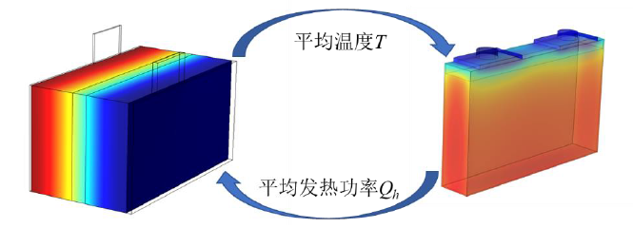
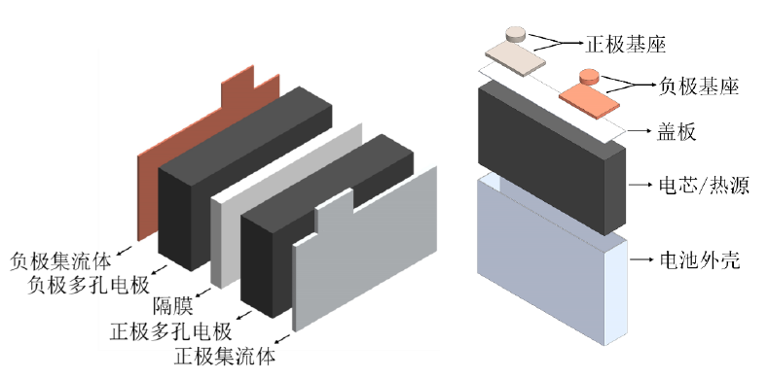
电化学-热耦合模型
两种耦合方式
全耦合模型
平均耦合模型

Slide 9
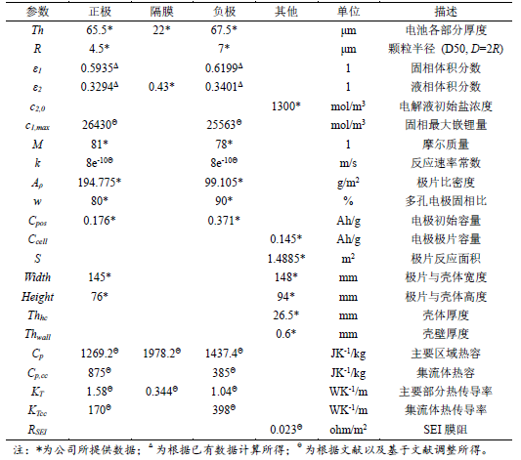
模型输入参数

Slide 10
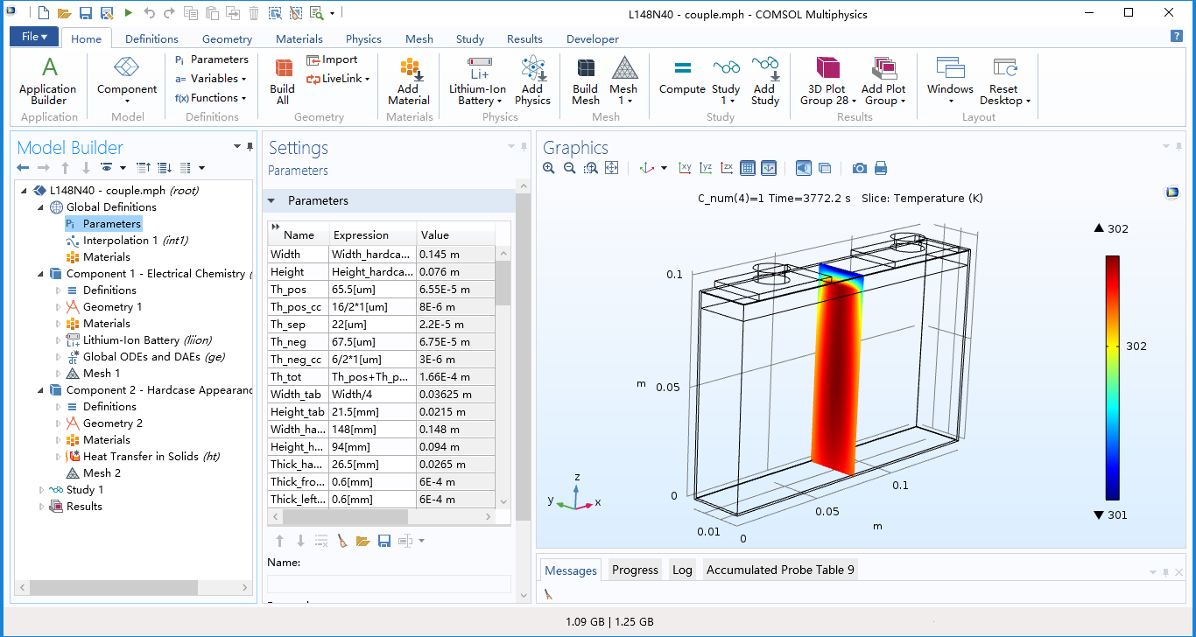
电化学-热耦合模型
三维电化学模型
电池参数输入
后处理图
三维热模型

Slide 11
03
仿真结果
The Simulation Results

Slide 12
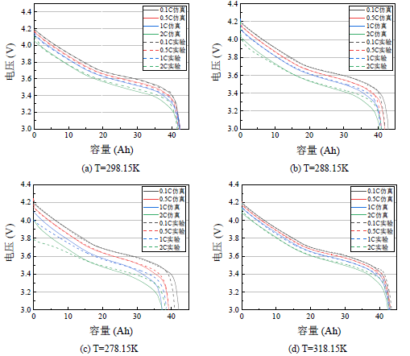
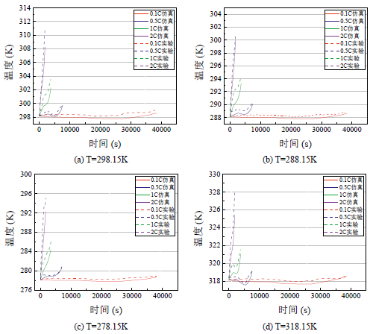
仿真结果
图：仿真与实验放电曲线对比
图：仿真与实验温升曲线对比

Slide 13
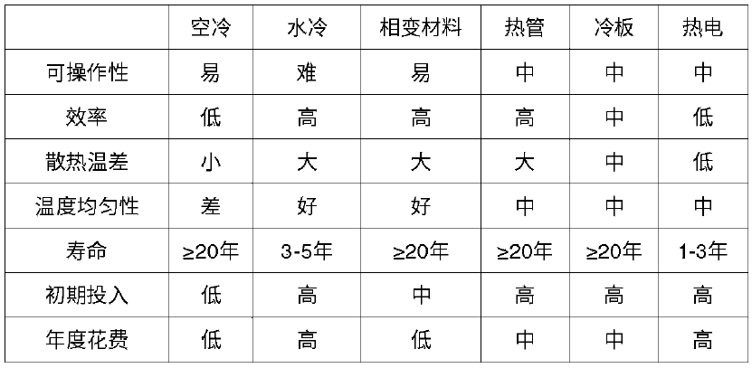
仿真结果
表：各类冷却方式对比

Slide 14
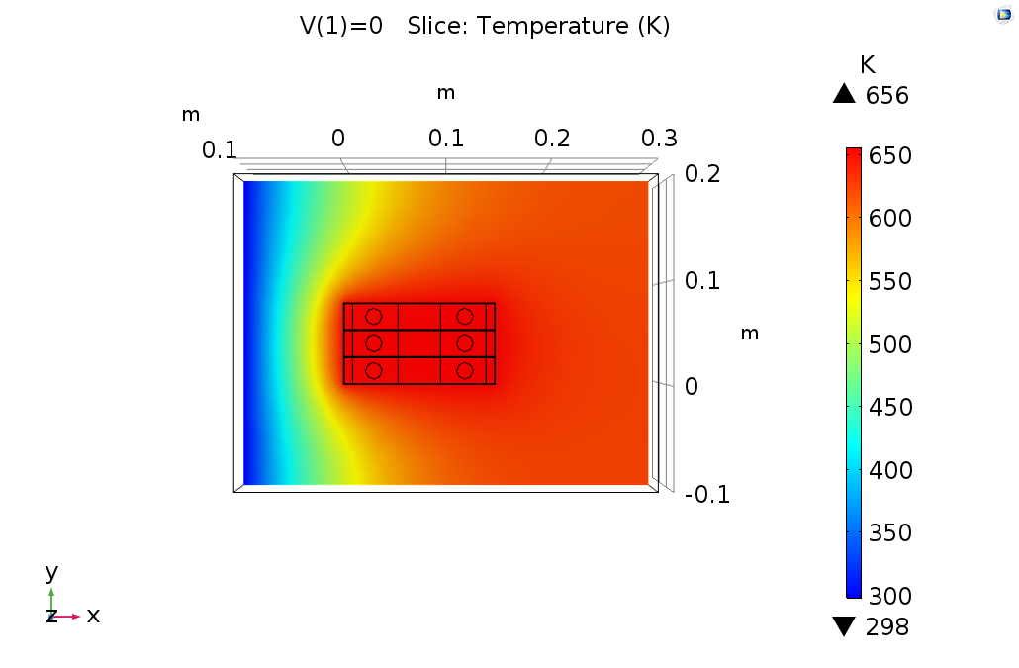
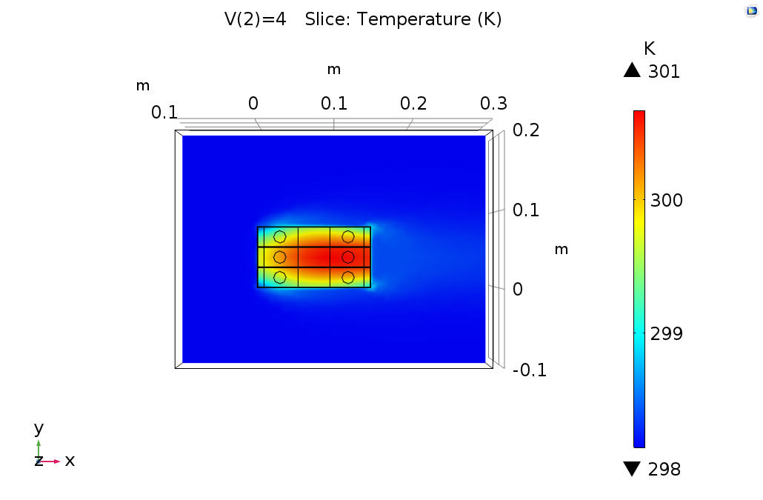
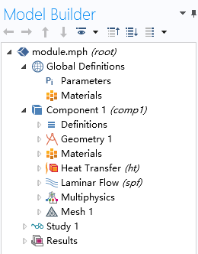
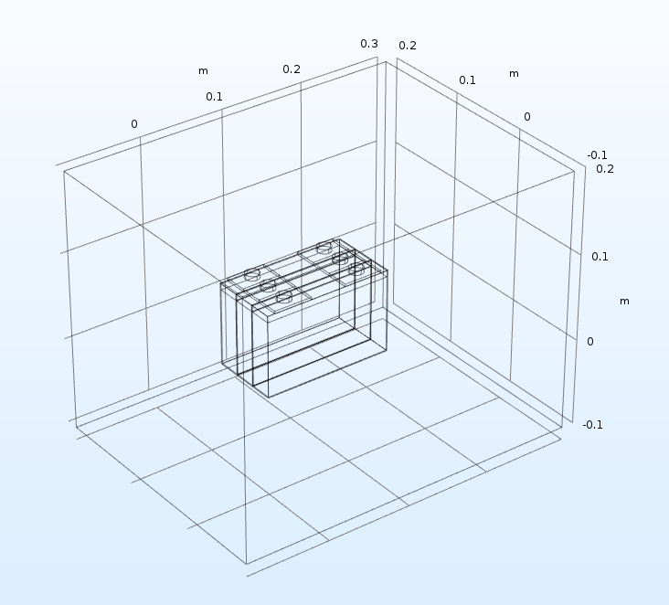

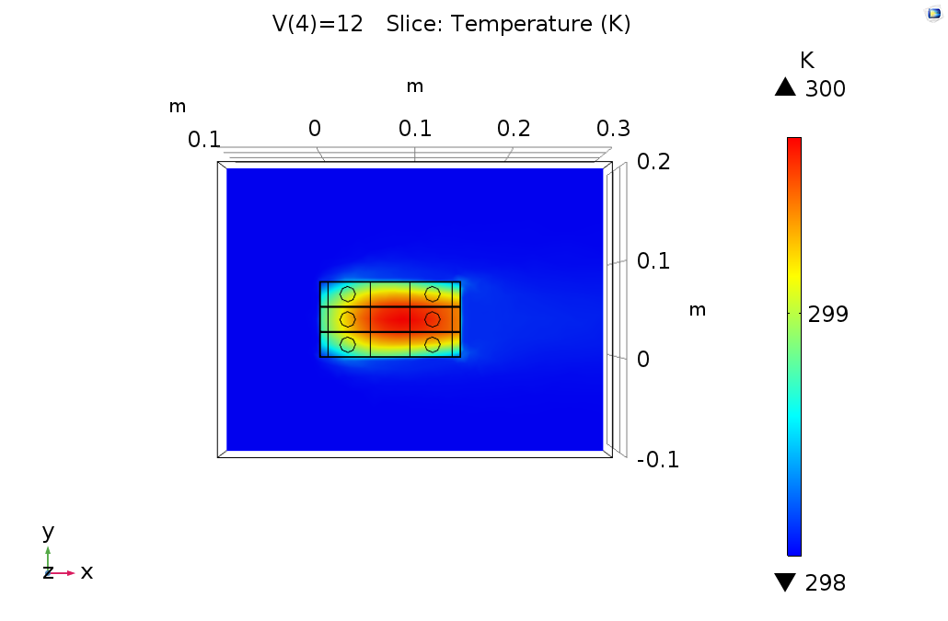
仿真结果
传热模块
层流模块
图：基于1C倍率的极片发热功率在不同风速下的发热状况

Slide 15
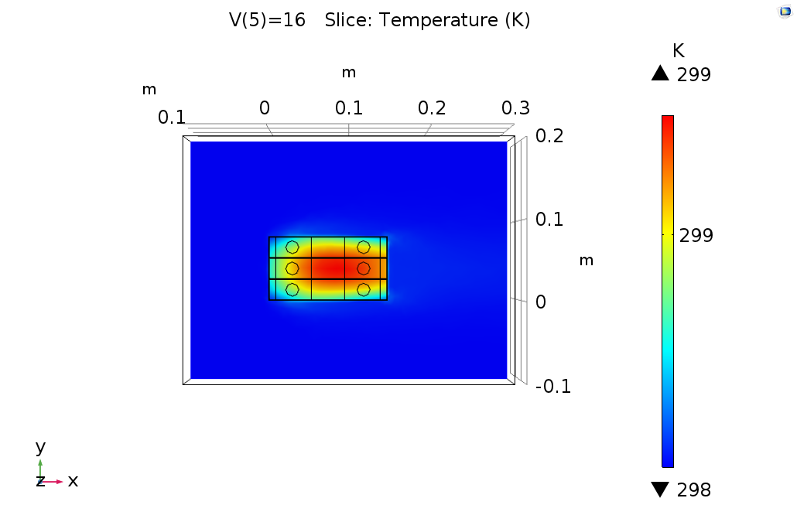



仿真结果
小结：
此3并电池在三维极片模型1C发热功率下的稳态模型可以看出风速12m/s以下时冷却效果明显，高于12m/s时冷却效果趋于一致，因此电池风冷时的风速应当适当控制，已达到节能效果。
启发：
在上述情况下，是否可以依靠简单方便的设计，去优化电池散热的一致性？
图：基于1C倍率的极片发热功率在不同风速下的发热状况

Slide 16
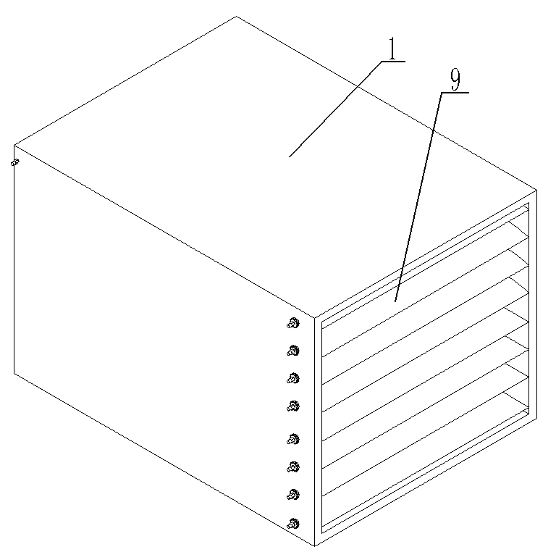
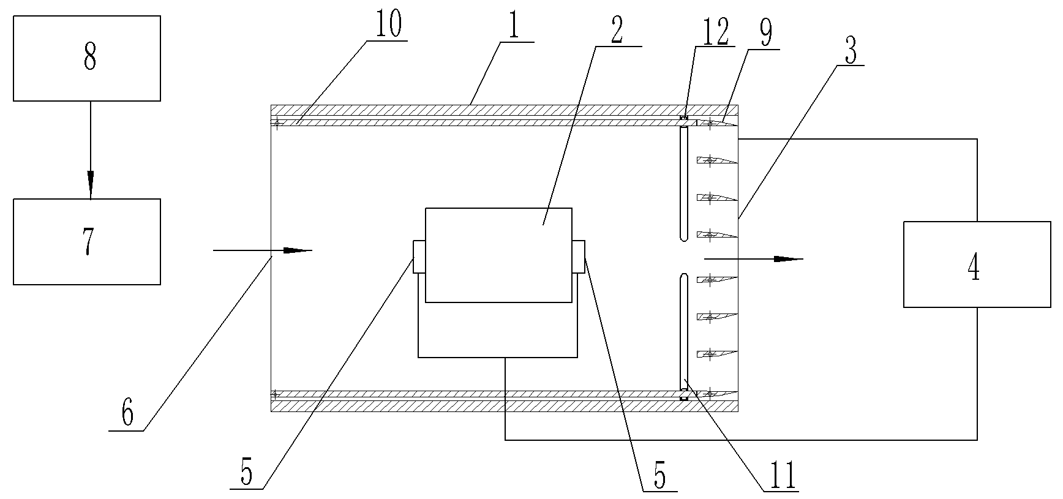
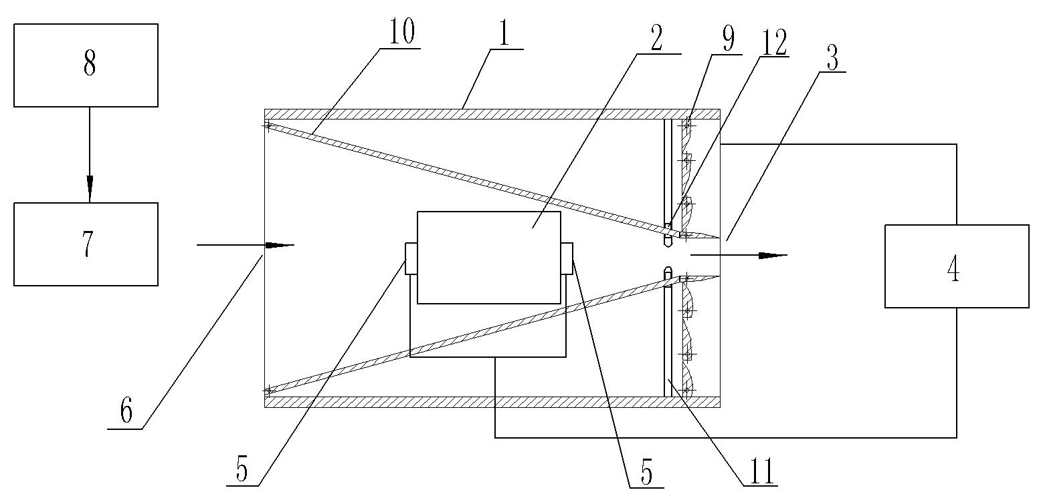
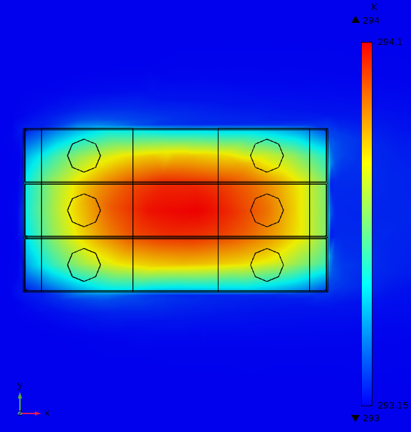
仿真结果
图：散热后空冷下的电池热分布

Slide 17
04
总结展望
Conclusion Outlook

Slide 18
总结展望
通过将 P2D电化学模型与传热模型在COMSOL Multiphysics®中进行耦合，利用真实的材料与结构参数建立3D电化学-热平均耦合有限元模型。并通过上述模型对电池散热结构做了简单设计。
仅对模组进行了发热验证，若以电化学 -热耦合模型的发热数据或实验数据建立模组或电池包的模型并加入散热系统进行优化，可进一步指导对电池管理系统的设计。
研究了放电过程中的电化学与发热现象，而很多电动汽车自燃事件发生在充电时期，充电过程的析锂分布通过多物理场建模进行仿真并与实验对比的研究也是有必要的。

Slide 19


THANKS FOR YOUR GUIDANCE
感谢您的批评指正
THANKS FOR YOUR GUIDANCE

